Slide 1

🕗 Organizace výuky:
Blok | Přednáška (9:00–11:00) | Praktika (11:15–12:15) | Vyučující
 | Úvod |  | Doc. Pohnán
7.10 | 1. Vývoj chirurgie, chirurgické obory, terminologie operací, indikace, kontraindikace. | Kahoot testy Prohlídka kliniky a operačních sálů (2 skupiny) Chirurgické nástroje | Doležel
 | 2. Asepse, antisepse, dezinfekce, sterilizace, nozokomiální infekce, obecné příznaky zánětu a metody léčby, běžné chirurgické infekce. |  | Doležel
 | 3. Diagnostické a léčebné metody v chirurgii. |  | Doležel
 | 4. Perioperační období – předoperační a pooperační péče. |  | Doležel
10.10 (8-11:15) | 5. Chirurgie dýchacího systému. | Hrudní drenáž – nácvik | Doc. Pohnán
 | 20. Obecné pojmy v traumatologii, rána, hojení rány, polytrauma. | ATLS protokol, Primary Survey ATLS nácviky - Kahoot | Doležel
 | 21. Krvácení, stavění krvácení, transfúzní přípravky. |  | Doležel
 | 23. Život ohrožující trauma a polytrauma (strangulace, termická poranění, úraz elektrickým proudem). |  | Doležel
24.10 | 7. Chirurgie gastrointestinálního systému. | Vyšetření pacienta | Rousek
 | 11. Náhlé příhody břišní. |  | Rousek
31.10 | 8. Chirurgie ledvin a močových cest. | Prohlídka kliniky a operačních sálů (2 skupiny) Základy šití | Rousek
 | 9. Chirurgie mužských reprodukčních orgánů. |  | Rousek
 | 10. Chirurgie ženských reprodukčních orgánů. |  | Rousek
 | 6. Chirurgie kardiovaskulárního systému. |  | Rousek
21.11 | 22. Transplantační chirurgie. | Obvazové techniky – nácvik | Rousek
 | 19. Chirurgie hlavy a nervového systému. Poranění lebky a mozku. Neurochirurgie. | Zápočet (test/účast) | Doležel

Slide 2
🕗 Organizace výuky:
Cíle: rozeznat klinické stavy v chirurgii, znát dg, rámcově léčbu intervence, plánovat individuální péči u jednotlivých klinických stavů v chirurgii a v traumatologii
Splnění zápočtu =
  Docházka alespoň 80 % na přednáškách a praktikách v zimním semestru
  Úspěšné absolvování zápočtového testu s minimálně 70 % správných odpovědí
❗ Pokud student nesplní docházku, musí psát test.
❗ Pokud student nesplní ani test, bude přezkoušen vedoucím katedry
(3 otázky z celého semestru)

Slide 3
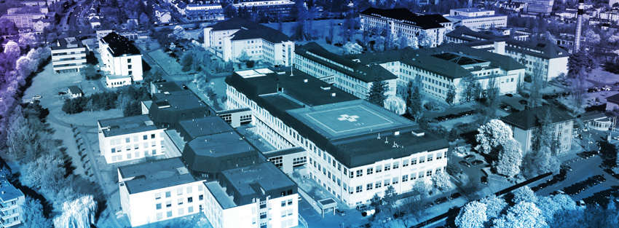

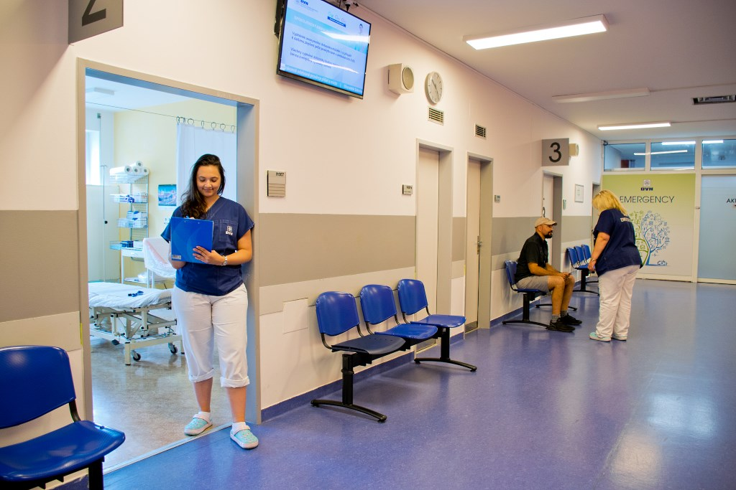
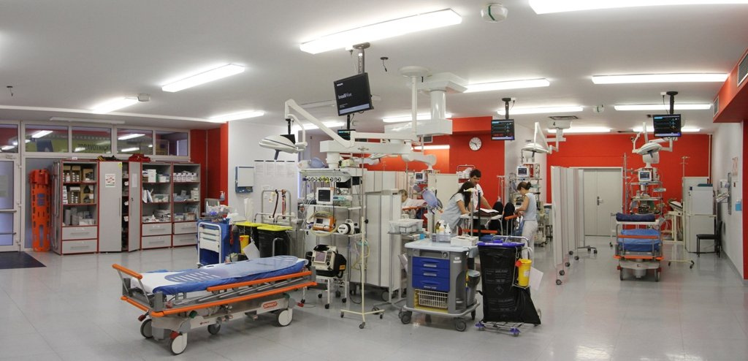
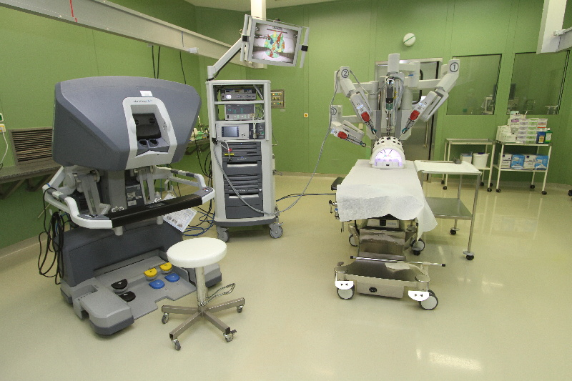
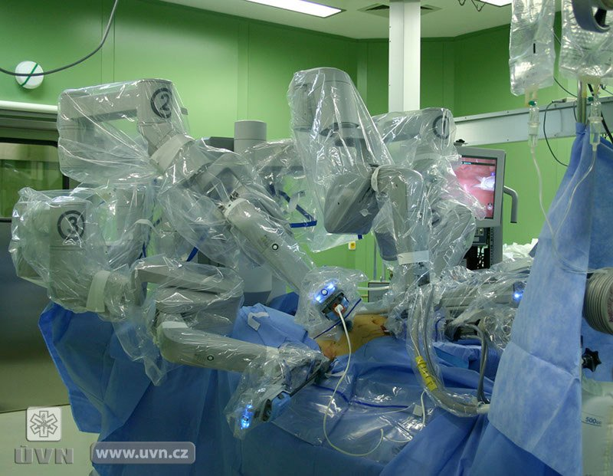
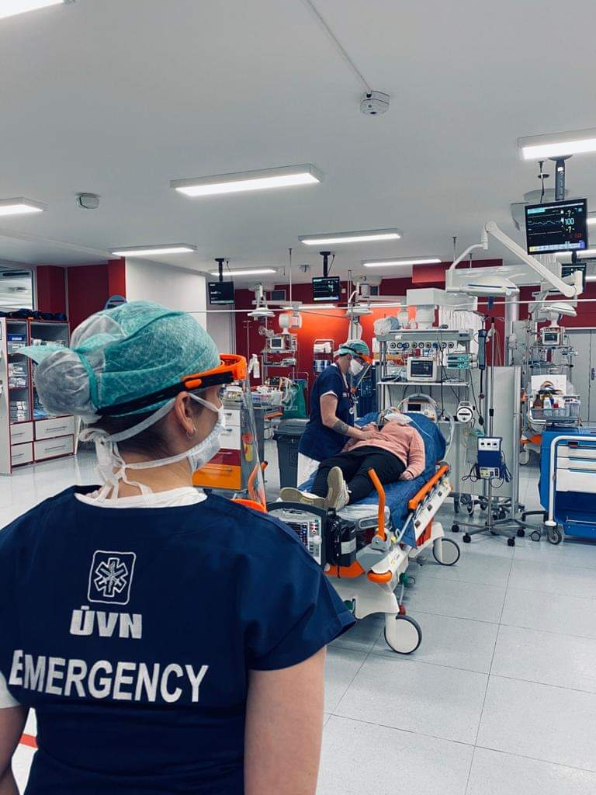
Chirurgická klinika 2. LF UK a ÚVN Praha
TRAM
Operační sály: CH2/1
Ambulance : CH1
Emergency : CH2/0
JIP: CH1/0
Oddělení: CH1/0
E8
CH2
CH1
F

Slide 4

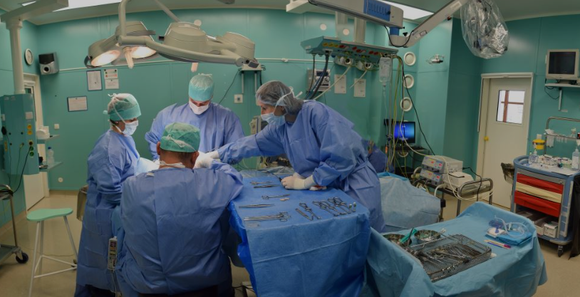
1. Vývoj chirurgie, chirurgické obory, terminologie operací, indikace, kontraindikace.
Plk. MUDR. Doležel R, PhD
Chirurgická klinika 2.LF UK a ÚVN praha

Slide 5
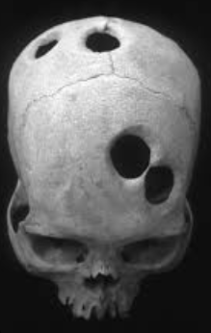
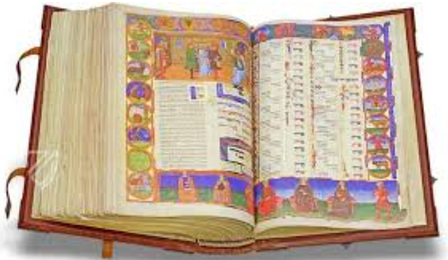
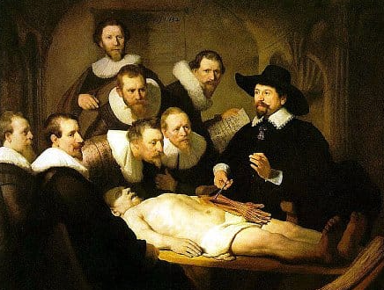
Historie
BLOK 1.1
Pravěk Trepanace lebky u neandrtálců – nejstarší známý chirurgický zákrok (cca 7000 př. n. l.)
Egypt Imenhotep
Starověk
• Edwin Smith papyrus (Egypt, cca 1600 př. n. l.) – první systematické chirurgické texty
• Hippokrates – etika, zakládání chirurgie jako oboru
Středověk
• Ranhojiči a bradýři – prováděli běžné zákroky (např. pouštění žilou)
• Avicenna – Canon medicinae – vlivná encyklopedie medicíny
Raný novověk
• Andreas Vesalius – moderní anatomie
• William Harvey – oběh krve
• Jan Jesenský – první veřejná pitva u nás 1600
Ambroise Paré – zakladatel moderní chirurgie (i válečné), ligace cév
Ignác Semmelweis, Joseph Lister – antiseptika a sterilita
Wilhelm Röntgen – objev rentgenového záření (1895)

Slide 6
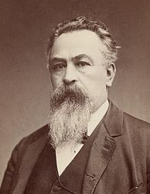
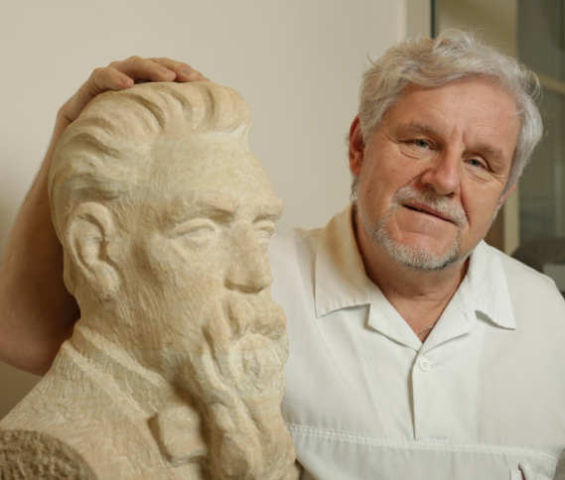
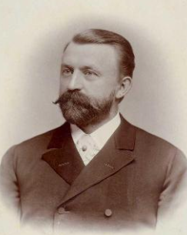
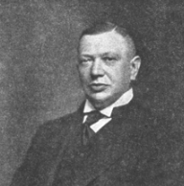
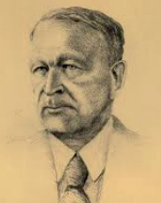
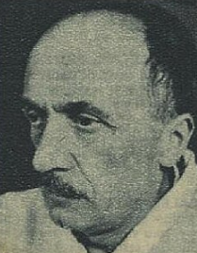
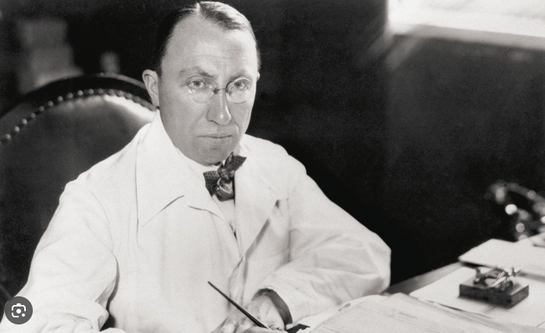
Historie české chirurgie
BLOK 1.1
Prof. Eduard Albert
  vynikající chirurg, „dnes generace nešikovných chirurgů“
  první tyreoidektomie, jejunostomie a nefrektomie.
Prof. Karel Maydl
zavedl vedení chorobopisů, operačních knih a nošení bílých plášťů
primární a sekundární resekce tlustého střeva, operace žlučníku, echinokoku jater, operace mozku, laminektomie
V. Kukula – průkopníci chirurgie prof. Diviš 1. Metastazektomie plic
F.Burian (fyziologické operování), Otakar Zahradníček, M Fára – plastická chirurgie
Stanislav Rapant, Bohuslav Bedrna – traumatologie
Prof. Arnold Jirásek:
- významný popularizátor chirurgie a autor odborných děl
- NPB
- průkopník neurochirurgie

Slide 7
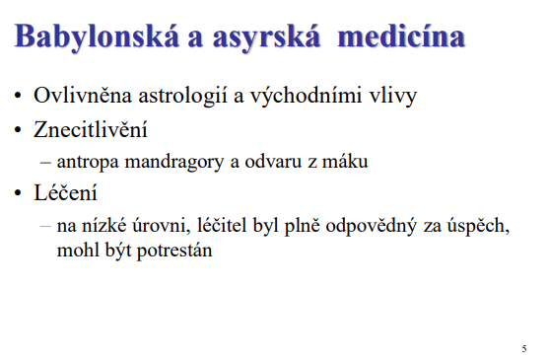
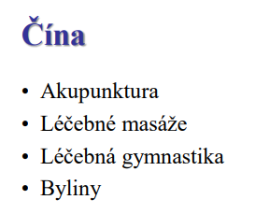
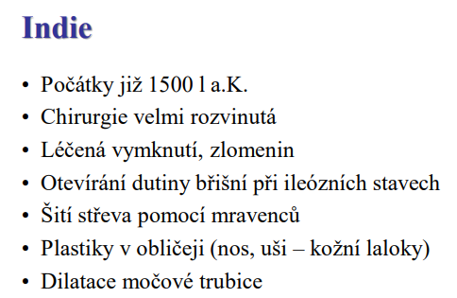
BLOK 1.1
ORIENT

Slide 8
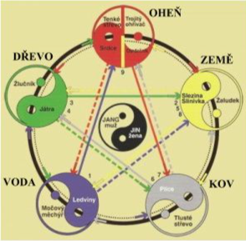

BLOK 1.1
ORIENT - TČM
Qi (čchi) – životní energie v drahách - meridiany
yin a yang – dynamická rovnováha
Pět prvků (Wuxing) Dřevo, Oheň, Země, Kov, Voda
Orgánové soustavy (Zang-Fu) plné-duté
Diagnostika
Zakládá se na 4 pilířích:
  Pozorování (např. jazyk, vzhled, barva)
  Naslouchání a čichání (hlas, dech, pach)
  Dotazování (symptomy, strava, spánek, emoce)
  Palpace (pulsová diagnostika – 3 pozice, 3 hloubky)
Způsoby léčby v TČM
  Fytoterapie (čínské bylinné směsi)
  Akupunktura
  Dietetika (strava podle TČM)
  Tuina (terapeutická masáž)
  Qi Gong / Tai Chi (práce s energií pohybem a dechem)
  Moxování (zahřívání akupunkturních bodů pelyňkem)

Slide 9
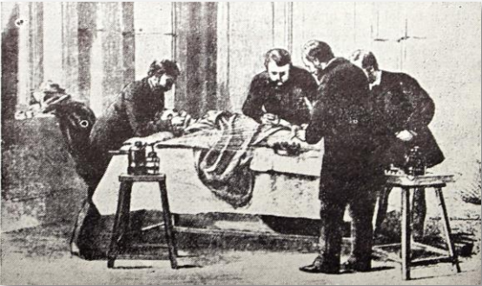
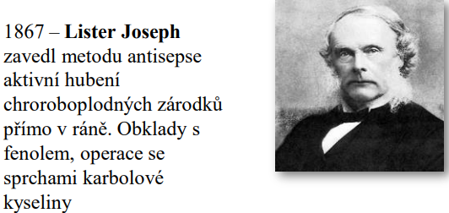
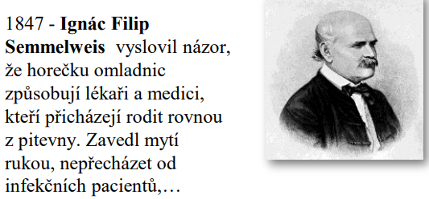
BLOK 1.1
Operační sál - vývoj

Slide 10
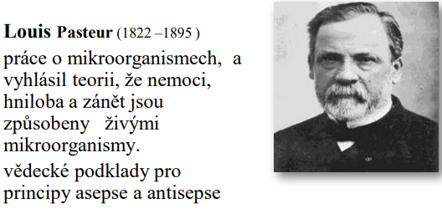
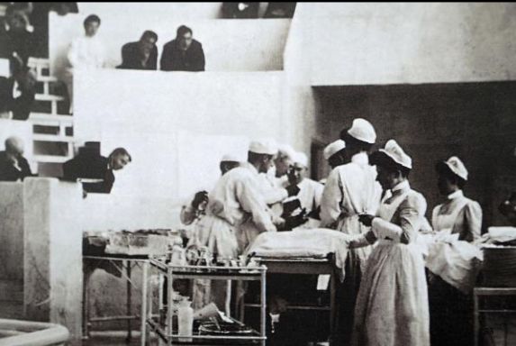
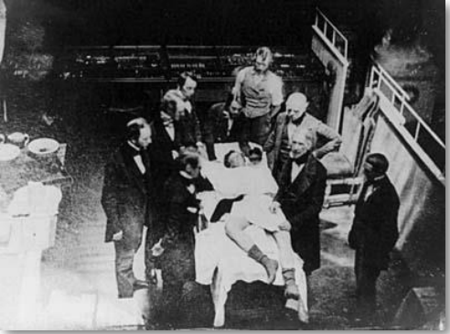
BLOK 1.1
Operační sál - vývoj

Slide 11
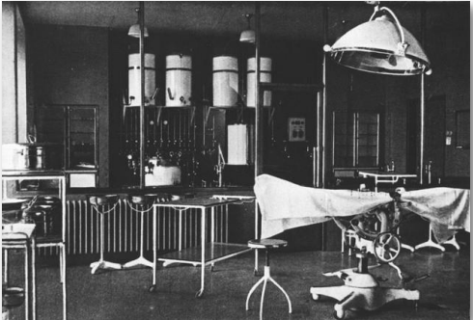
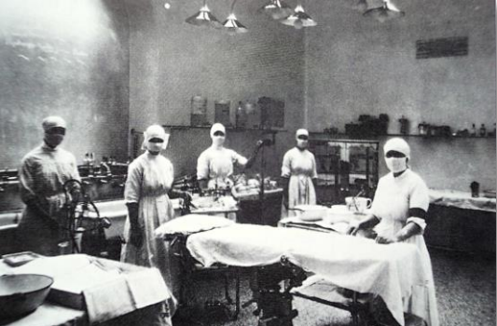
BLOK 1.1
Operační sál - vývoj

Slide 12
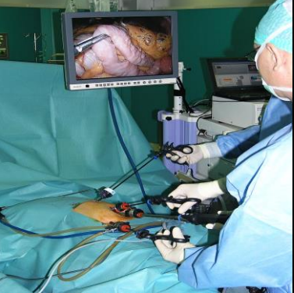
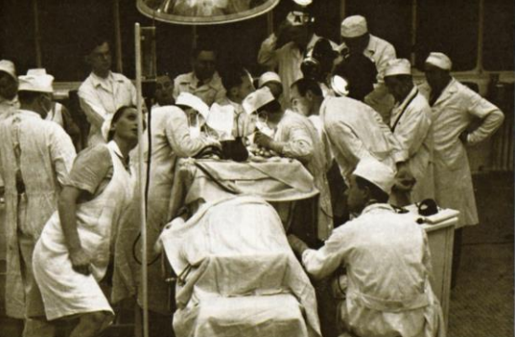
BLOK 1.1
Operační sál - vývoj

Slide 13
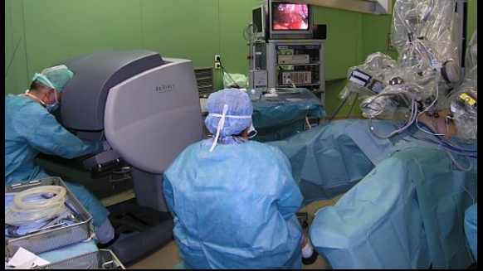
Operační sály dnes
BLOK 1.1

Slide 14
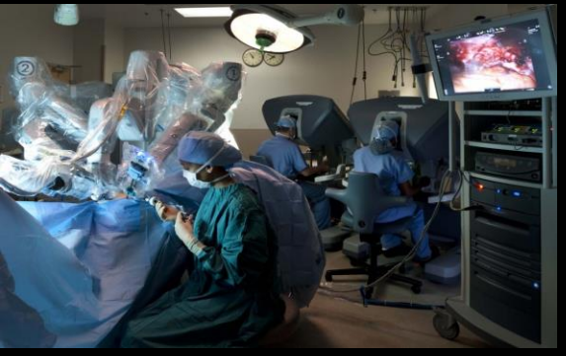
Operační sály dnes
BLOK 1.1

Slide 15
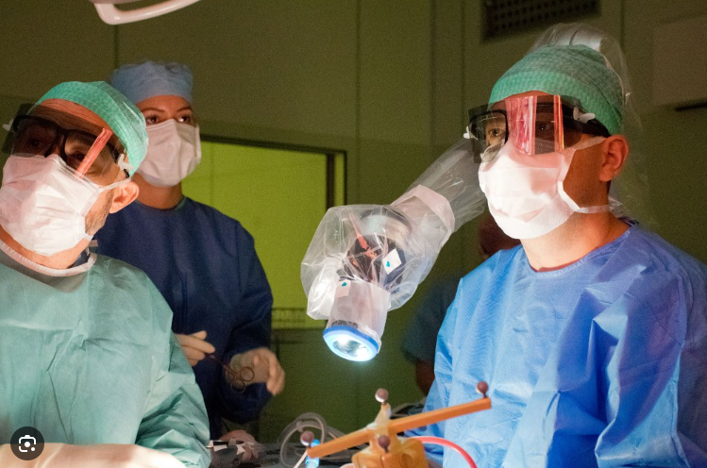
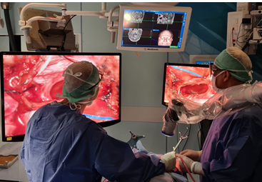
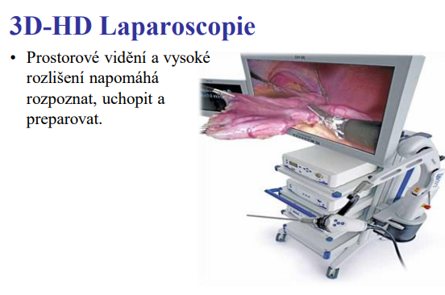
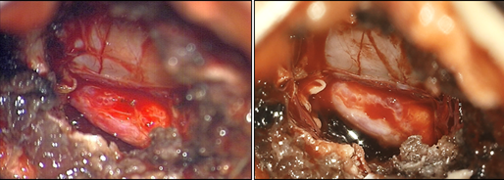

BLOK 1.1
3D 4-8K zobrazení, exoskop

Slide 16
CHIRURGICKÉ OBORY
BLOK 1.1
Všeobecná chirurgie
  základní elektivní a akutní péče, úrazová chirurgie
Specializovaná chirurgická péče
  koloproktologie, HPB, IBD - endokrinologická chirurgie
  hrudní chirurgie - mammologická chirurgie
  bariatrie - cévní chirurgie
Super-specializace, nadstavbové obory
  (komplexní) úrazová chirurgie - plastická + rekonstrukční chir.
  kardiochirurgie - medicína popálenin
  neurochirurgie - transplantační chirurgie
  urologie

Slide 17
Indikace k chirurgickému výkonu
BLOK 1.1
indikace = zdůvodnění provedení chir. výkonu
absolutní indikace → jediná možnost léčby
relativní indikace → existují i jiné léčebné alternativy
beneficence x maleficence, EBM
indikace jedincem x multidisciplinární team (MDT)
Kontraindikace

Slide 18
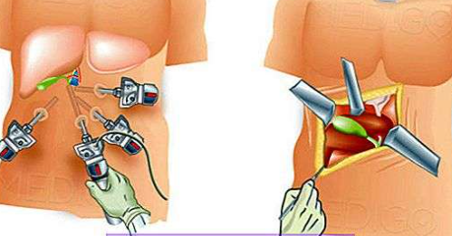
INDIKACE K OPERACI
BLOK 1.1
KLASIFIKACE CHIRURGICKÝCH VÝKONŮ DLE LOKALIZACE/OBORU:
  Neurochirurgie
  ORL
  OČNÍ
  VŠEOBECNÁ CHIRUGIE
    IBD
    HPB
    BARIATRIE
    KRK
  PLASTICKÁ…ESTETICKÁ…ORTOPEDIE…UROGYN…DĚTSKÁ…KARDIO/HRUDNÍ…
  TRANSPLANTACE… CÉVNÍ…TRAUMATOLOGIE
Druhy operací
NEODKLADNÁ | PLÁNOVANÁ
KRVAVÁ | NEKRVAVÁ
ASEPTICKÁ | SEPTICKÁ
RADIKÁLNÍ | PALIATIVNÍ (R1, R2 RESEKCE)
JEDNODOBÁ | ETÁŽOVÁ (DCS)
DIAGNOSTICKÁ | TERAPEUTICKÁ

Slide 19
Spektrum péče – časový faktor
BLOK 1.1
akutní péče (24 hod., ÚPS)
  úrazy, bolesti břicha (NPB), fulminantní chirurgické infekce, zhoršení stavu
plánovaná péče
  elektivní operační výkony
  diagnostické hospitalizace
  ambulantní péče: dispenzáře, poradny, chron. nemocní

Slide 20
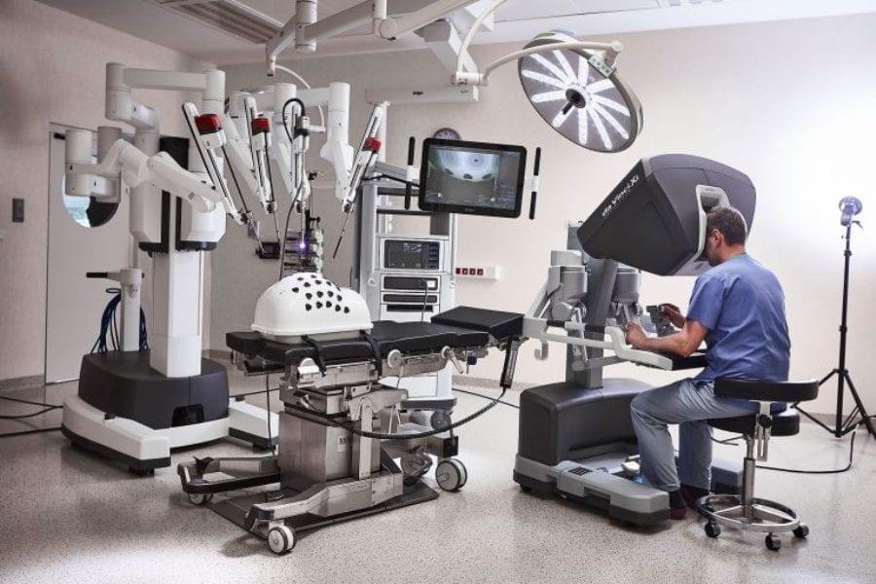
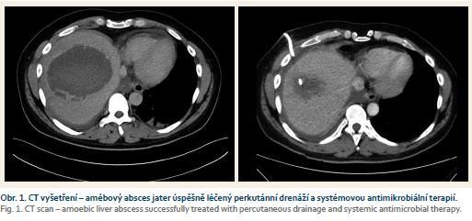
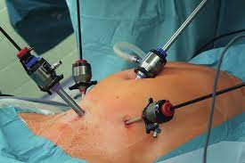
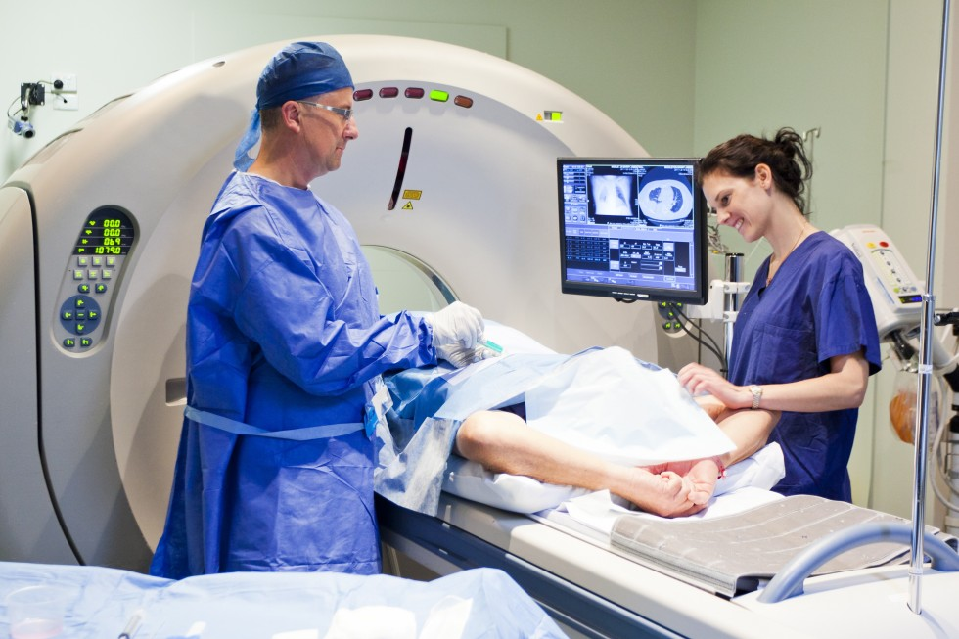
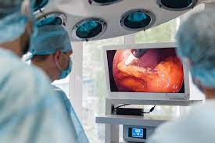
Spektrum péče - invazivita
Léčba konzervatiní (+ diagnostická péče)
Miniimálně invazivní léčba (multidisciplinární)
  endoskopie
  navigované radiointervence
  endoluminální radiointervence
  minimálně invazivní chirurgické výkony (laparoskopie, thorakoskopie, robotika)
Otevřené chirurgické výkony
  laparotomie, thorakotomie
Krvavé / nekrvavé výkony

Slide 21
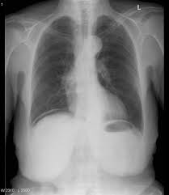
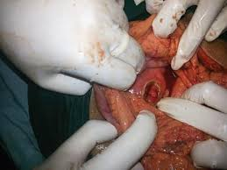
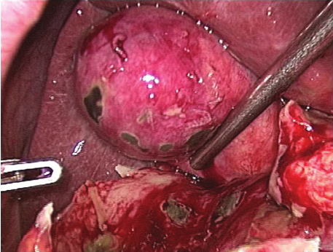
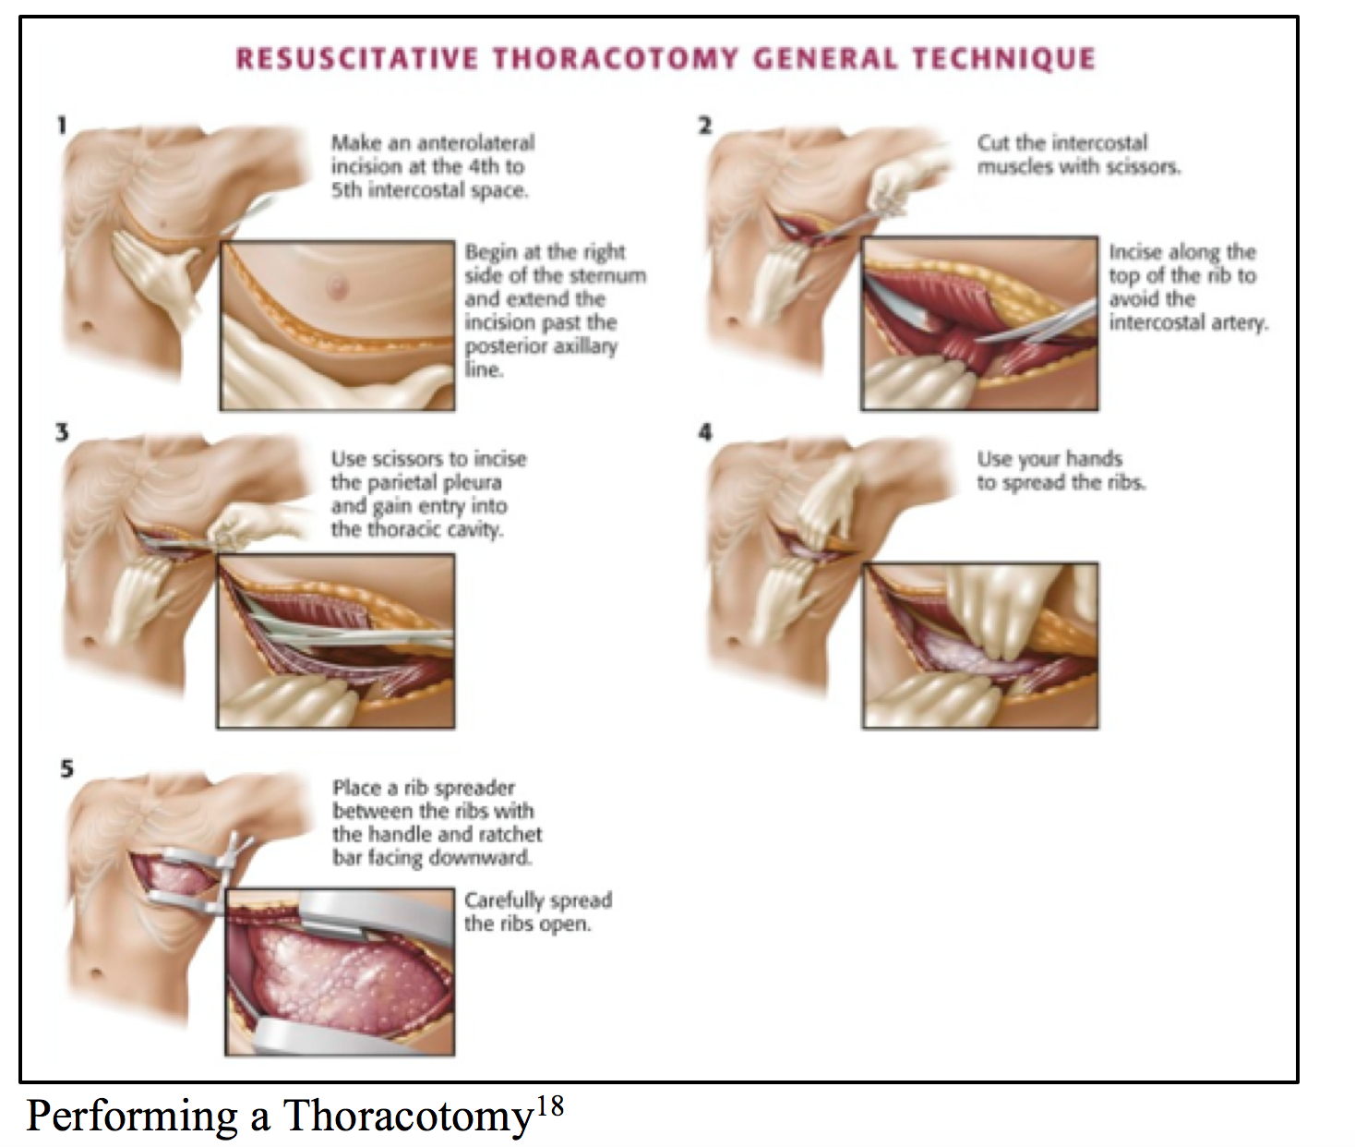
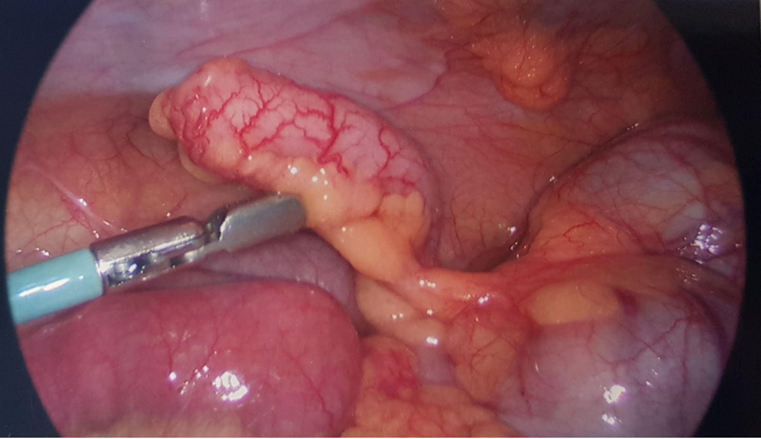
Správné načasování operace
BLOK 1.1
emergentní výkony – ihned
  min. příprava, bezprostřední ohrožení, damage control surgery
urgentní výkony – do 2 hod
  rychlá progrese stavu, perforační příhody
akutní výkony – do 24 hod
elektivní výkony

Slide 22
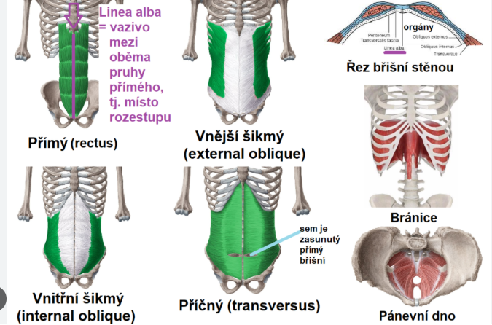
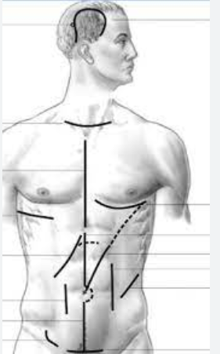


INDIKACE K OPERACI – typy břišních výkonů
BLOK 1.1
LAPAROTOMIE
Chirurgické otevření břišní dutiny
Z řeckého „laparon“ – dutina, „tomos“ - řez

Slide 23

INDIKACE K OPERACI – typy břišních výkonů
BLOK 1.1
LAPAROTOMIE
Chirurgické otevření břišní dutiny
Diastáza vs. kýla

Slide 24


INDIKACE K OPERACI – typy břišních výkonů
LAPAROSKOPIE
Alternativou laparotomie
Snížení traumatizace DB, rychlá rekonvalescence, snížení pooperační bolesti, kosmetický efekt
Zavedení optiky a pracovních portů (z 1-2cm incizí) s insuflací kapnoperitonea
Limitací předchozí operace (adheze)

Slide 25




Alternativy, kombinace
  Rukou asistovaná chirurgie
  Robotika: Endowrist

Slide 26



Alternativy, kombinace
  NOTES: TG, TUR, TR

Slide 27
Základní přípony a jejich význam
Přípona | Význam | Příklad | Význam příkladu
-ektomie | vyříznutí, odstranění | Appendektomie | odstranění červovitého přívěsku
-tomie | protětí, naříznutí | Laparotomie | otevření dutiny břišní
-stomie | vytvoření vývodu, spojení | Kolostomie | vyústění tračníku na povrch
-plastika | úprava, rekonstrukce | Rinoplastika | plastická operace nosu
-pexe | upevnění, fixace | Orchidopexe | chirurgické připevnění varlete
-skopie | endoskopické vyšetření | Artroskopie | vyšetření kloubu pomocí kamery
-desis | znehybnění, srůst | Artrodesis | chirurgické znehybnění kloubu
-tripsie | drcení | Litotripsie | drcení kamenů v močových cestách
-resekce | odstranění části orgánu | Resekce žaludku | odstranění části žaludku
-anastomóza | vytvoření spojky | Anastomóza střevní | spojení dvou částí střeva

Slide 28
Dělení podle orgánových systémů – příklady
Chirurgie trávicího traktu:
Appendektomie – odstranění appendixu
Cholecystektomie – odstranění žlučníku
Gastrektomie – odstranění části/celého žaludku
Hemikolektomie – odstranění části tlustého střeva
Cévní chirurgie:
Bypass – vytvoření cévní spojky (např. aortokoronární)
Endarterektomie – odstranění aterosklerotického plátu
Trombektomie – odstranění trombu z cévy
Urologická chirurgie:
Nefrektomie – odstranění ledviny
Cystektomie – odstranění močového měchýře
Prostatektomie – odstranění prostaty
Gynekologická chirurgie:
Hysterektomie – odstranění dělohy
Salpingektomie – odstranění vejcovodu
Ovariektomie – odstranění vaječníku
Ortopedie:
Artroskopie – endoskopické vyšetření kloubu
Totální endoprotéza (TEP) – náhrada kloubu (např. kyčelní)
Osteosyntéza – spojení kostí kovovým materiálem

Slide 29
INDIKACE K OPERACI - NÁZVOSLOVÍ
Exkochleace - vyškrabání patologického ložiska lžičkou
Exstirpace - vynětí patologického ložiska
Ablace - snesení orgánu či jeho části
Extrakce - vytažení cizího tělesa apod.
Amputace - odříznutí periferně uložené části těla
Exartikulace - odstranění končetiny či její části v kloubu
Elektrokoagulace - vypálení el. proudem
Tripse - drcení

Slide 30
INDIKACE K OPERACI - NÁZVOSLOVÍ
Resekce - odstranění části orgánu
Anastomóza - spojení mezi různými orgány nebo jejích částí
Repozice - uvedení orgánů nebo jejich částí do správné anatomické polohy
Transplantace - přenos tkání nebo orgánů
Osteosyntéza - spojené kostních fragmentů fixačním materiálem
Artrodéza - zpevnění kloubu
-pexe - upevnění orgánu
-stomie = vyústění orgánu na povrch těla
-tomie = otevření tělesné dutiny či orgánu
-ektomie = odstranění orgánu v celém rozsahu

Slide 31
PŘEDOPERAČNÍ PŘÍPRAVA
Cílem je stanovení celkového rizika operačního výkonu
Vyjádření dlouhodobé míry kardiovaskulárního rizika
Odhadnutí možných komplikací a jejich prevence (příprava – infúze)
Zvážení odkladu operačního výkonu
Riziko:
  Rozsah výkonu – druh a míra hemodynamické zátěže, kolísání tonu sympatiku
  Kardiodepresivní vliv anestetik
  Délka trvání (nad hodin)
  Přidružené choroby, věk…nutriční stav

Slide 32
KONTRAINDIKACE
Riziko operace převyšuje profit pro nemocného!
Předoperační příprava: multidisciplinární problematika, faktické údaje o posouzení rizika, pomocná vyšetření
STUPEŇ | POPIS | PŘÍKLAD
ASA I | Zdravý pacient bez systémového onemocnění | Mladý zdravý jedinec plánovaný na laparoskopickou appendektomii
ASA II | Pacient s mírným systémovým onemocněním, bez funkčního omezení | Hypertenze kompenzovaná medikací, dobře kontrolovaný DM 2. typu
ASA III | Pacient s těžkým systémovým onemocněním, které omezuje aktivitu, ale není trvale ohrožující život | Nestabilní angina pectoris, CHOPN, špatně kompenzovaný diabetes
ASA IV | Pacient s těžkým systémovým onemocněním, které je trvale ohrožující život | Srdeční selhání v klidu, sepse, těžká porucha jaterních funkcí
ASA V | Moribundní pacient, který bez operace s vysokou pravděpodobností zemře | Ruptura aortálního aneurysmatu, masivní trauma s šokem
ASA VI | Pacient v mozkové smrti – plánován odběr orgánů k transplantaci | Dárce orgánů bez vlastní vitální aktivity

Slide 33
Předoperační vyšetření – role jednotlivých odborníků
PRAKTICKÝ LÉKAŘ
INTERNISTA SPECIALISTA (ASA II-IV)
CHIRURG: Indikace, typ a rozsah výkonu
ANESTEZIOLOG:
Anamnéza: OA, RA, SPA, AA, FA, TAT
Souhrn dostupné zdravotnické dokumentace a závěry z odborných poraden
Nynější onemocnění
Fyzikální vyšetření + základní paraklinická vyšetření
Závěr: celkové zhodnocení stavu pacienta
Zhodnocení interních komorbidit
Doporučení přípravy kardiaků
Závěry
Medikace – včetně návrhu úprav
Komplexní zhodnocení rizik
Doporučení pro celé perioperační období (před, během, po výkonu)

Slide 34


PŘEDOPERAČNÍ PŘÍPRAVA
Informovaný souhlas
→ Svobodný a vědomý souhlas pacienta s navrženou zdravotní péčí, podaný na základě srozumitelného poučení o účelu, rizicích a alternativách.
Souhlas s hospitalizací
→ Písemný souhlas pacienta s přijetím k lůžkové péči; nezbytný pro plánované hospitalizace.
Negativní reverz
→ Prohlášení pacienta, že odmítá navrženou zdravotní péči i přes poučení o možných následcích; pacient jedná na vlastní odpovědnost.
Detence
→ Omezení osobní svobody pacienta bez jeho souhlasu (např. z důvodu ochrany zdraví jeho nebo okolí); možné jen za přesně stanovených zákonných podmínek (např. psychiatrie, infekční onemocnění).

Slide 35



PŘEDOPERAČNÍ PŘÍPRAVA - MALNUTRICE
ZTRÁTA IMUNITNÍ KAPACITY
  Nozokomiální pneumonie, translokační peritonitis, urosepse, SSI
PORUCHA HOJENÍ
Kdo je podvyživený????

Slide 36


Slide 37
2. Asepse, antisepse, dezinfekce, sterilizace, nozokomiální infekce, obecné příznaky zánětu a metody léčby, běžné chirurgické infekce.
Plk. MUDR. Doležel R, PhD
Chirurgická klinika 2.LF UK a ÚVN praha

Slide 38




BLOK 1.2
Asepse – poznámky

Slide 39

Základní pojmy: Musíte znát!
BLOK 1.1
Asepse (prevence,represe) – soubor opatření
antisepse – proces zneškodňování mikroorganismů na těle
(pus bonum et laudabile vs. ubi pus - ibi evacua)
Dezinfekce – proces zneškodňování mikroorganismů na neživých předmětech
Fyzikální (var,UV), chemická (vyšší st. dezinfekce – zaručuje usmrcení všech bakterií, virů, hub a spór
Sterilizace souhrn opatření usmrcující všechny předešlé mikroorg. + vajíčka helmintů a cyst prvoků
fyzikální, horkovzdušná (autoklávy),
nasycení parou a přetlakem,
radiační (25Gy),
chemická (formaldehydem, etylenoxidem)

Slide 40



Čím se udržuje asepse na operačních sálech? 10x
Správné mytí, správné nošení roušek, dodržovat odstup od stolu 1M

Slide 41
Kdo je zdrojem infekce?
Teplota sálu, pořadí výkonů, rukavice

Slide 42
Infekce v chirurgii
BLOK 1.2
Infekční agens – vnímavý organismus – uzavřený prostor (ischemie)
V chirurgii hraje prim nespecifická imunita (fagocytóza. ROS)
Anergie – malnutrice, senioři, pokročilé nádory, DM
Šíření:
Per continuitatem: flegmóny, absces, nekrotizující fasciitidy
Lymfaticky: (streptokoky), lymfangoitis, lymfadenitis
Krevní cestou: bakteriální endokarditis, tromboflebitis, pyleflebitis (trojský kůň)

Slide 43

Infekce v chirurgii
BLOK 1.2
SIRS: TT>38st, P>100/m, DF>20/m, Leu>12 (nebo <4)
Sepse: SIRS + infekce
Těžká sepse: SIRS + infekce + orgánové selhání (+změna vědomí)
Septický šok SIRS + infekce + orgánové selhání (+změna vědomí) + hypotenze
MOF/MODS
Pojmy: Nozokomiální infekce, trojský kůň, chráněné koagulum, MDRO
Dg. Dolor, Calor, Rubor, Tumor, F.laesa (Celsovy známky)

Slide 44





Infekce v chirurgii – jak budeme řešit?
BLOK 1.2

Slide 45
Základní pilíře léčby chirurgické infekce
BLOK 1.2
Rozlišujeme:
lokální infekci – např. absces, flegmóna, infikovaná rána
systémové infekci – např. sepse, infekční endokarditida, fasciitida, peritonitida
Chirurgický zákrok (eradikace zdroje) - zásadní u většiny chirurgických infekcí!
Drenáž abscesu (např. incize a drenáž flegmóny)
Extrakce cizorodého materiálu (např. infikovaný implantát, stehy)
Debridement – odstranění nekrotické/infikované tkáně
Reoperace – u hlubokých infekcí, dehiscencí, peritonitidy apod.
Amputace – v krajních případech (např. nekrotizující fasciitida)

Slide 46

Základní pilíře léčby chirurgické infekce
BLOK 1.2
2. Antibiotická terapie
🔹 Empirická – Podle lokality infekce a závažnosti stavu
– Nutno zohlednit rezistence, např. MRSA, ESBL
🔹 Cílená – K+C / PCR
– Úprava antibiotik na základě mikrobiologického nálezu
– Délka léčby dle lokalizace a stavu (např. 5–14 dní, někdy více)
3. Podpora životních funkcí (u systémové infekce)
Volumoterapie, vazopresory (při septickém šoku)
Ventilace, oxygenoterapie
Renální substituce (při selhání ledvin)
Kontrola glykémie – normoglykémie zlepšuje hojení

Slide 47
Základní pilíře léčby chirurgické infekce
BLOK 1.2
4. Obecná podpora
– Analgézie
– Výživa
– Imunomodulace
– Zajištění dostatečné perfúze tkání
5. Monitoring a reevaluace
– Klinické známky zlepšení nebo zhoršení
– Laboratoř: Leu, CRP, prokalcitonin, laktát, hemokultury, K+C, PCR
– Zobrazovací metody: USG, CT, MRI (např. při podezření na skrytý absces)

